Slide 1

중간발표
Accounting Program
수 2013 . 06 . 19
아델린 2010751149
안네 2010551150

Slide 2

Content
1.
개발 목표
2.
내용 (기능)
3.
일정
4.
진행 상황
5.
추후 계획

Slide 3

종합설계프로젝트
개발 목표

Slide 4

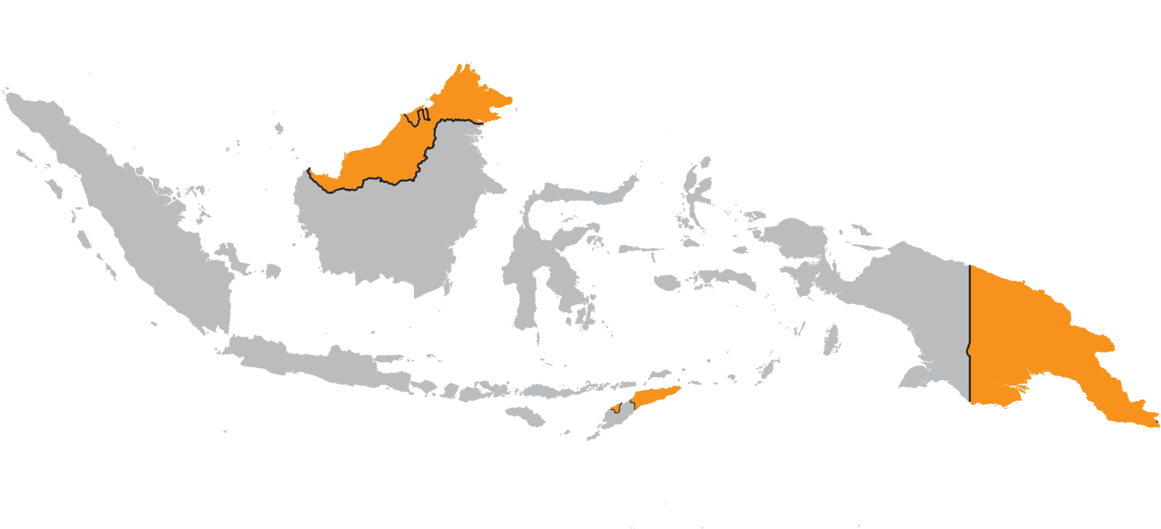
개발 목표
웹 기반 회계 프로그램 만드는 것이 목표
1. 모든 프로그램은 인터넷으로 연결해서
실행
2. 많은 개발자가 게임 개발 선정
인도네시아에서 인터넷 기반 프로그램
개발 부족
Notes:
Semua program berbasis internet
개발nya banyakan game

Slide 5
종합설계프로젝트
내용 (기능)

Slide 6

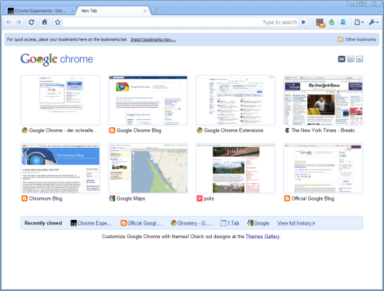
내용 (기능)
1. 웹사이트로 데이터 입력
Costumer 정보
Supplier 정보
Purchase 정보
Sales 정보
Tax 정보

Slide 7


내용 (기능)
2. 회계 계산 수식은 서버를 통해 계산

Slide 8
내용 (기능)
3. 각 CUSTOMER이나 SUPPLIER의 상태를 조회

Slide 9


내용 (기능)
4. 실시간으로 Everywhere 연결할 수 있다

Slide 10
종합설계프로젝트
일정

Slide 11

프로젝트 단계별 내용
1 단계 : 프로젝트 내용 결정
2 단계 : 제안서 작성
3 단계 : GUI 설계
4 단계 : 서버- 클라이언트 구축
5 단계 : DB 구축
6 단계 : 모바일 GUI 설계
7 단계 : 연동 테스트 & 중요 데이터 입력
8 단계 : 에러 및 오류 수정
9 단계 : 마무리
10 단계 : 마지막 발표

Slide 12


일정 계획
March
April
Mon | Tue | Wed | Thu | Fri | Sat
 |  |  |  | 1 | 2
4 | 5 | 6 | 7 | 8 | 9
11 | 12 | 13 | 14 | 15 | 16
18 | 19 | 20 | 21 | 22 | 23
25 | 26 | 27 | 28 | 29 | 30
Mon | Tue | Wed | Thu | Friday | Saturday
1 | 2 | 3 | 4 | 5 | 6
8 | 9 | 10 | 11 | 12 | 13
15 | 16 | 17 | 18 | 19 | 20
22 | 23 | 24 | 25 | 26 | 27
29 | 30
May
June
Mon | Tue | Wed | Thu | Fri | Sat
 |  | 1 | 2 | 3 | 4
6 | 7 | 8 | 9 | 10 | 11
13 | 14 | 15 | 16 | 17 | 18
20 | 21 | 22 | 23 | 24 | 25
27 | 28 | 29 | 30 | 31
Mon | Tue | Wed | Thu | Fri | Sat
 |  |  |  |  | 1
3 | 4 | 5 | 6 | 7 | 8
10 | 11 | 12 | 13 | 14 | 15
17 | 18 | 19 | 20 | 21 | 22
24 | 25 | 26 | 27 | 28 | 29

Slide 13
종합설계프로젝트
진행 상황

Slide 14


개발 환경
Main Domain : sutjiptobudiono.com
Location : Tangerang, Indonesia
Server Name : jak104

Slide 15
역할 분당
Capstone Design | 안네, 아델린
요구분석 | 안네, 아델린
PPT 자료 | 안네, 아델린
웹 사이트 GUI 설계 | 안네, 아델린
Mobile GUI 설계 | 안네, 아델린
DB 구축 | 안네, 아델린
서버-클라이언트 구축 | 안네, 아델린
연동 테스트 | 안네, 아델린
중요 데이터 입력 | 안네, 아델린
프로젝트 발표 | 안네, 아델린

Slide 16
웹사이트 구조
MASTER FILE
고객 정보
TRANSACTION
거래 정보
REPORT
고객의 상태 정보

Slide 17
데이터베이스 구조
CUSTOMER
SALES
SUPPLIER
PURCHASE

Slide 18
데이터베이스 구조
CUSTOMER
MASTER FILE
SALES
ID Primary Key
Name
Address
City
Phone
Email
NPWP
SUPPLIER
PURCHASE
주민 TAX NUMBER

Slide 19
데이터베이스 구조
TRANSACTION DATA
CUSTOMER
SALES
Receipt ID Primary Key
Date
ID
Address
Details
Amount
SUPPLIER
PURCHASE

Slide 20
데이터베이스 구조
CUSTOMER
SALES
SUPPLIER
PURCHASE

Slide 21
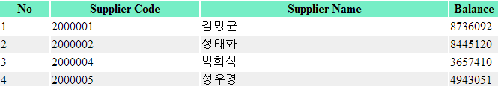
데이터베이스 구조
CUSTOMER
SALES
JOIN
각자의 SALES 또는 PURCHASE 정보의 AMOUNT의 합

Slide 22

Progress
100%

Slide 23
종합설계프로젝트
작품 시연

Slide 24
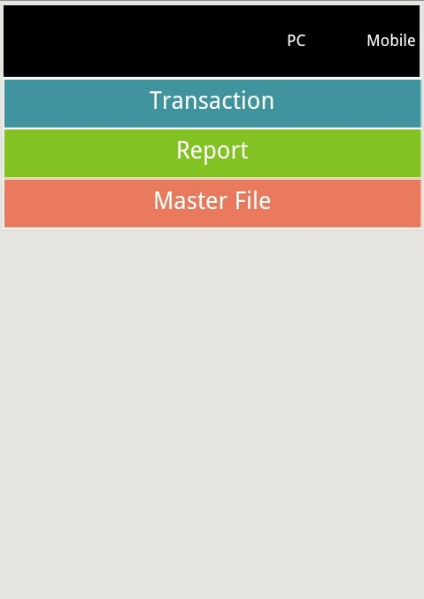
Website Link :
http://sutjiptobudiono.com/Adelyn/index.php
Mobile Link :
http://goo.gl/s6YJe

Slide 25
종합설계프로젝트
추후 계획

Slide 26

추후 계획
1. Username 및 Password

Slide 27
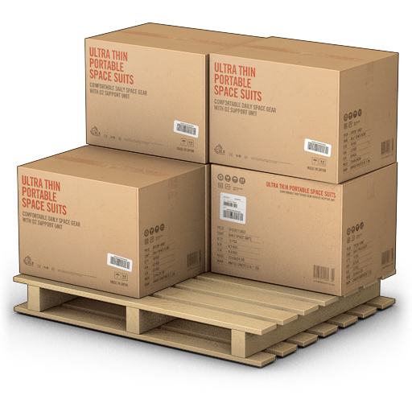
추후 계획
2. 실시 재고 데이터 추가
3. UI 디자인 수정

